Slide 1
分享
蒋松谕

Slide 2
FBI心理测试
一个人住在山顶的小屋里，半夜听见有人敲门，他打开门发现没人，回去睡觉，之后又有敲门声，再去开门发现还是没人。如是几次。第二天山脚下发现一具尸体，警察把山顶那个人抓走了，为什么？

Slide 3
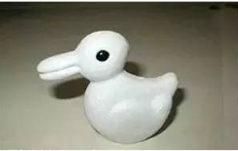
这是什么？

Slide 4
测测你是男是女。有些男人，性格中有女人的特质；有些女人，性格中有男人的特质。测试一下，你是纯正的男人（或女人）吗？凡是第一眼看下图是鸭子的，就是男人特质多一点，凡是第一眼看到是兔子的，就是女人特质多一点。

Slide 5
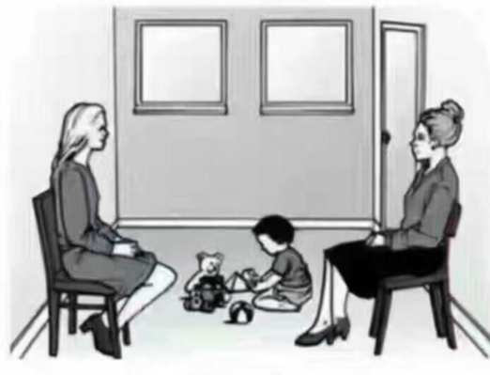
你们觉得谁是孩子的妈妈？

Slide 6
爱，我编不下去了。。。很难受。
谢谢大家！
我的分享到此结束

Slide 7

穿越时空的少女

Slide 8
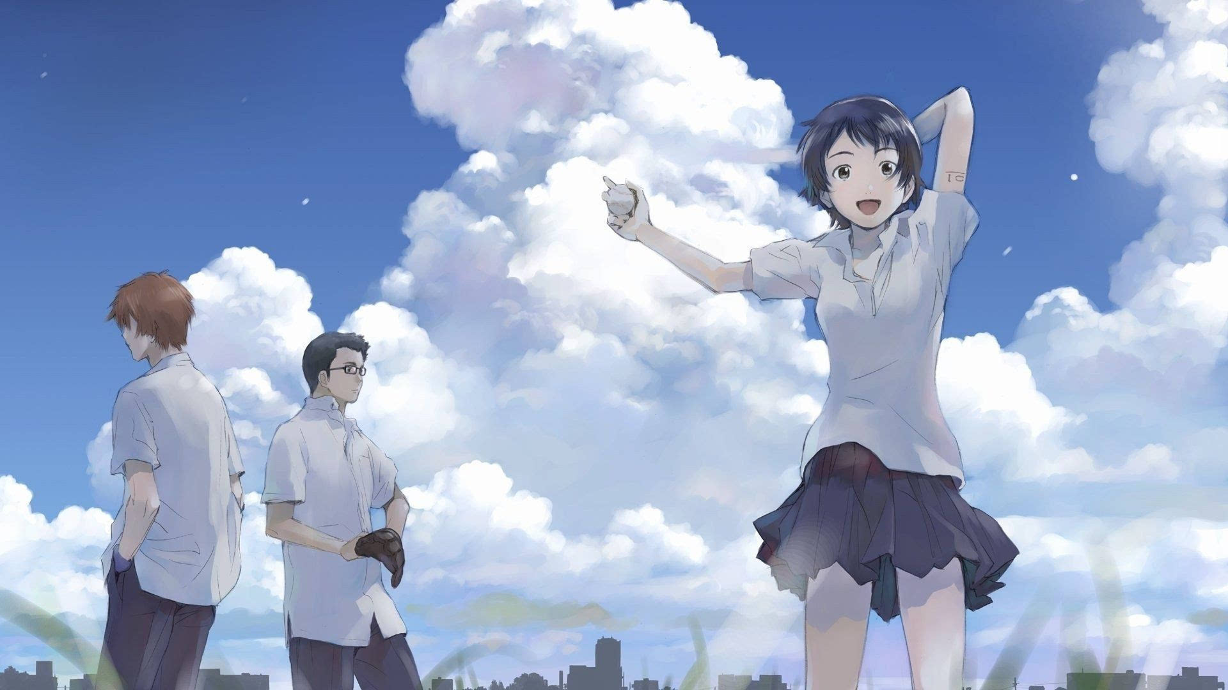

Slide 9
日常动漫推荐
7月新番

Slide 10

有生之年的作品
地狱少女第四季

Slide 11
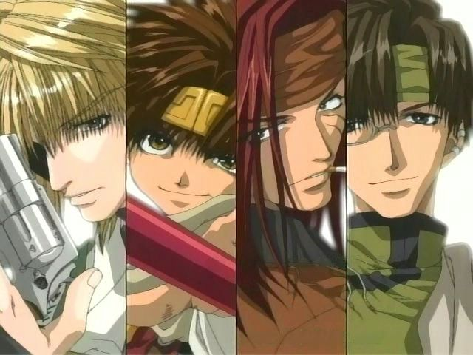
最游记第三季

Slide 12
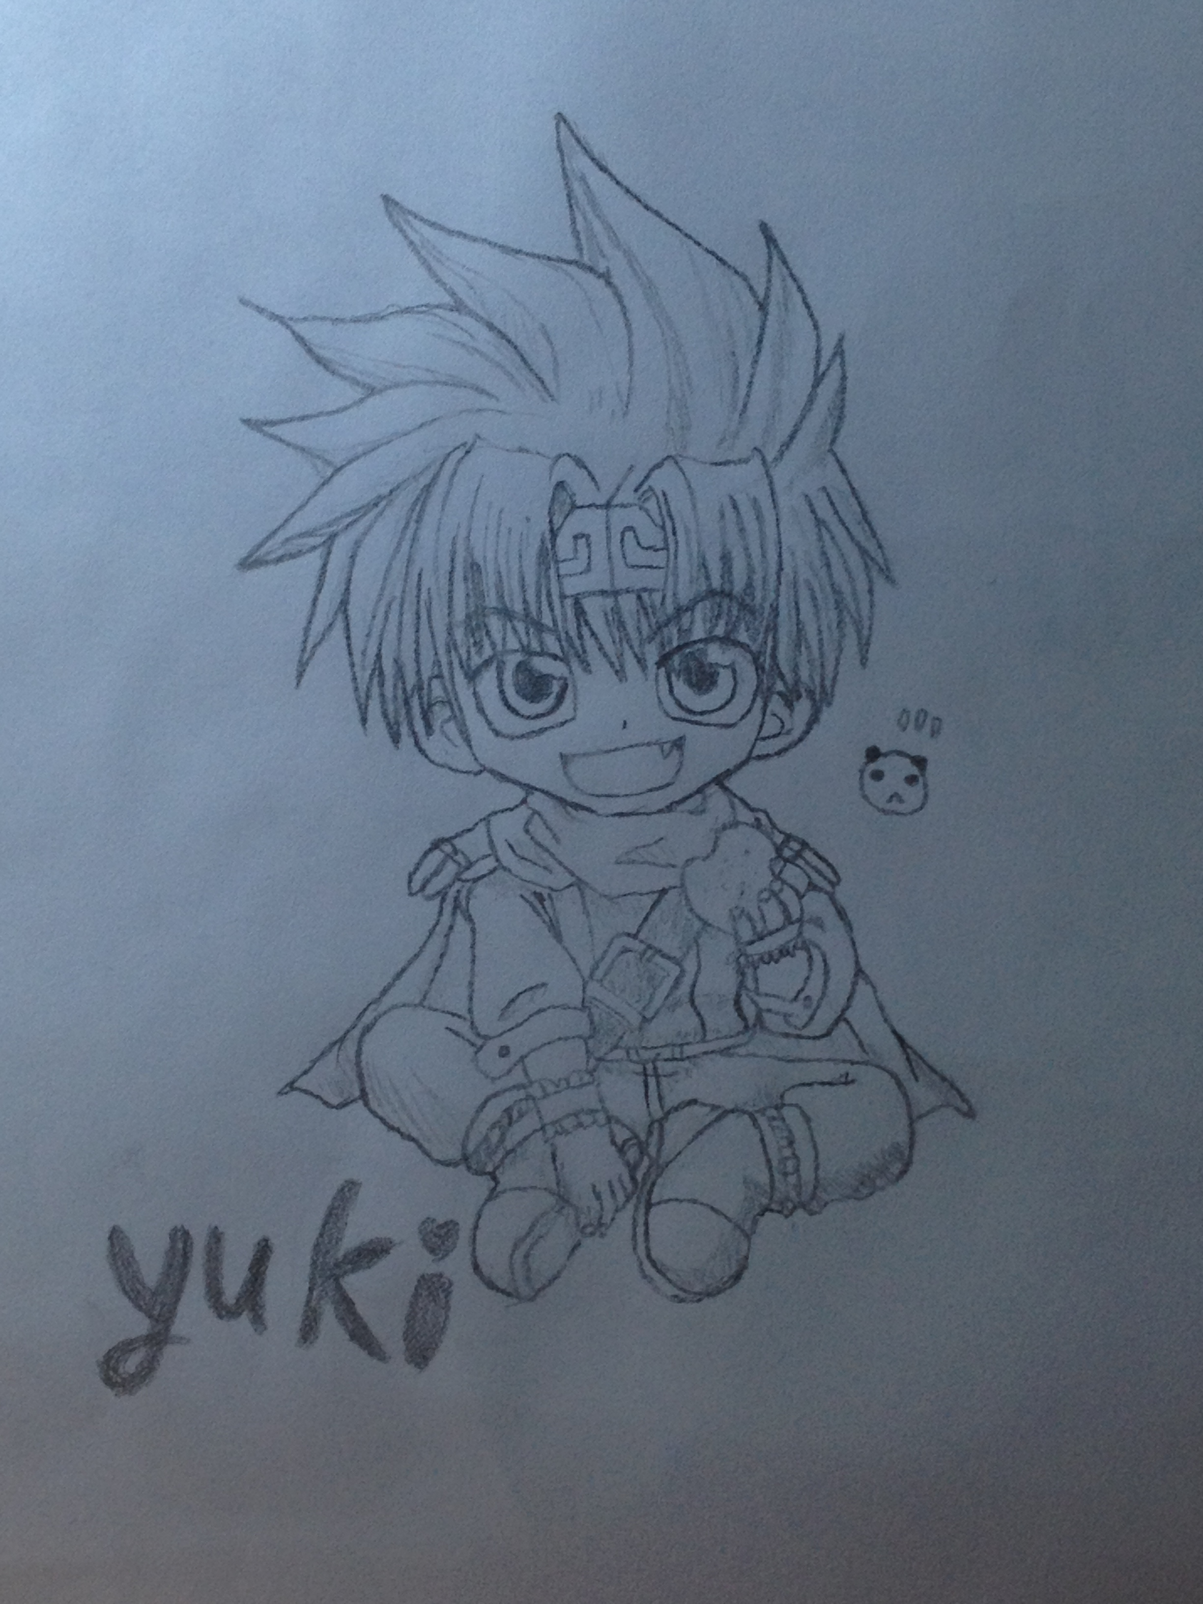
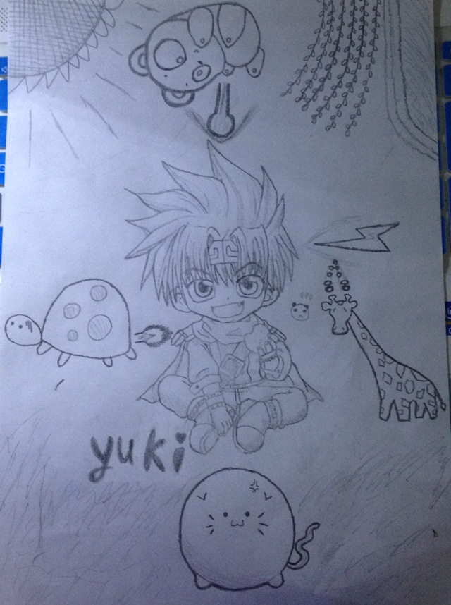
我以前无聊画的

Slide 13

徒然喜欢你
五星推荐
笑着吃狗粮

Slide 14
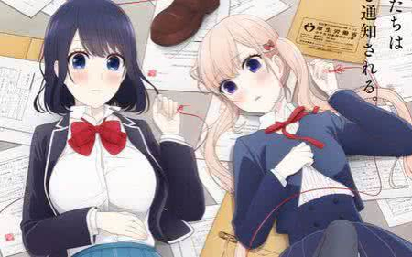

禁止恋爱
推荐指数四星
政府给你找伴侣

Slide 15

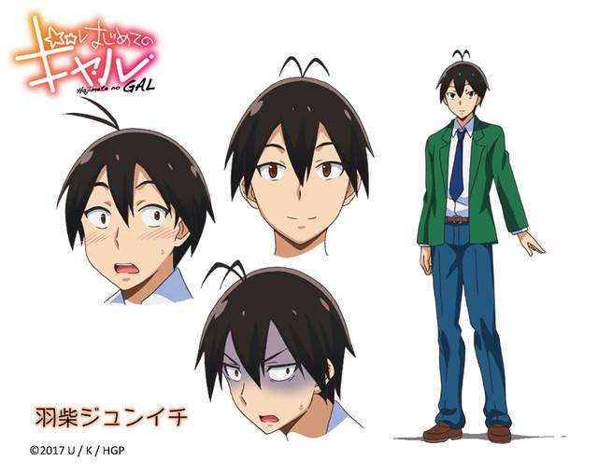
辣妹与我的第一次
男生5星推荐
女生4星吧

Slide 16
谢谢大家
真结束了！！！

